Slide 1
Ozonólisis
Maria Fernanda Gaviria
Juan Barbosa
Universidad de los Andes

Slide 2
Índice
Introducción
Sección experimental
Resultados y discusión
Conclusiones

Slide 3
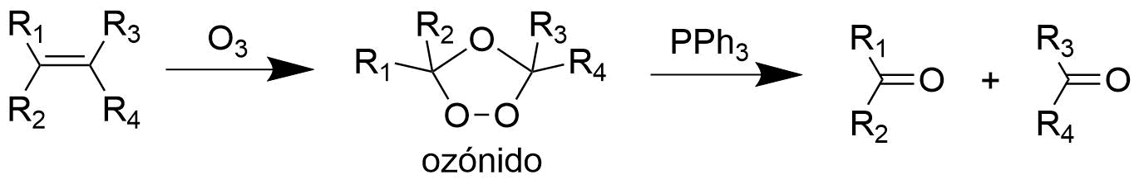
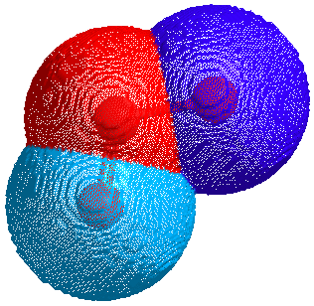
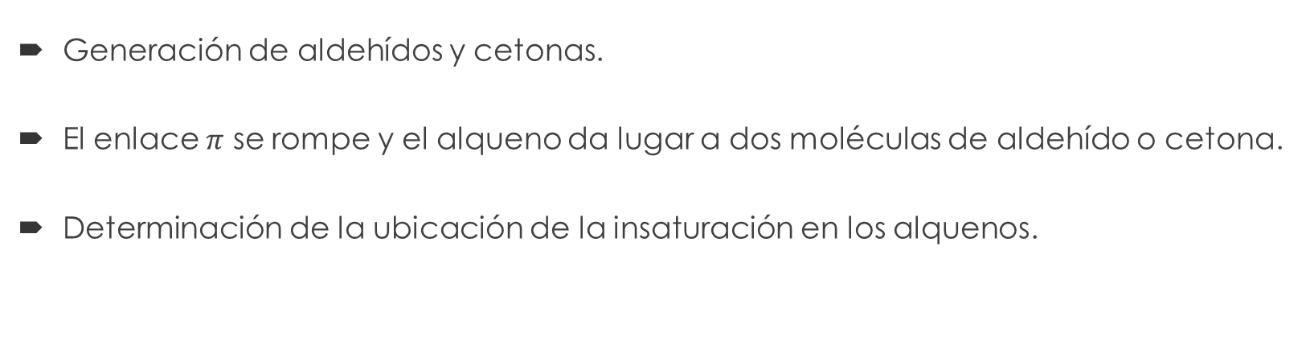
Introducción
Esquema 1: Ozonólisis. (R1, R3): H, alquil o aril, (R2, R4): H, alquil o aril.
Generación de aldehídos y cetonas.
El enlace $π$ se rompe y el alqueno da lugar a dos moléculas de aldehído o cetona.
Determinación de la ubicación de la insaturación en los alquenos.
Gilbert, J. C.; Martin, S. F. Experimental Organic Chemistry: A Miniscale and Microscale Approach; 2010; pp 537–540
Wade, L. Organic Chemistry, eight ed.; Pearson: New York, 2015; pp 328-390
Morrison, R.; Boyd, R. Organic Chemistry, Prentice-Hall: New York, 2002; pp 218 – 219.

Slide 4
Sección experimental
2.43 mmol de ciclohexeno y 2.67 mmol de PPh₃. En 16.0 mL de CH₂Cl₂ y 4.0 MeOH mL.
Preparación
Purificación
Columna de silica con fase móvil de acetato de etilo : pentano (1:1)
Fracciones 6 a 13.
Enfriamiento -78 °C, burbujeo de ozono a 30 vatios.
Burbujeo de oxígeno.
Calentamiento a temperatura ambiente.

Slide 5
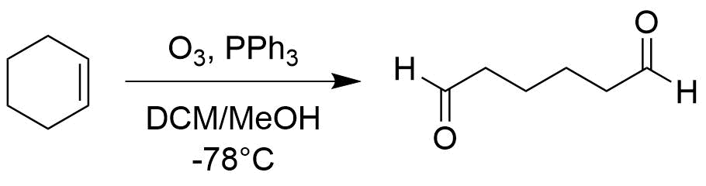
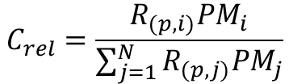
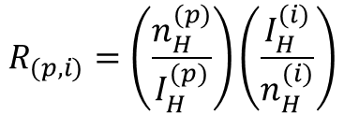
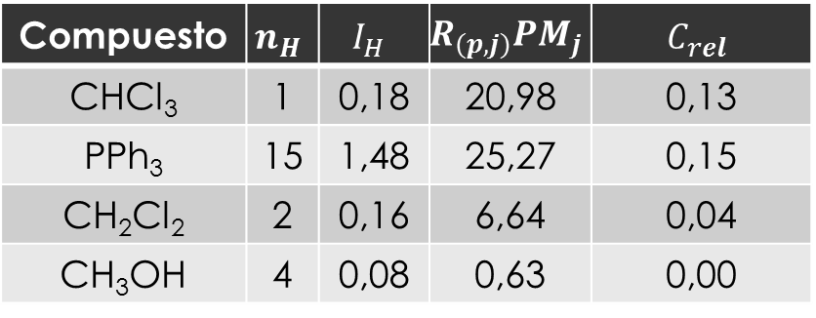
Resultados y discusión
Esquema 3: preparación del adipaldehído.
Recuperación del 72 %.
Con cuántificación de las impurezas, rendimiento < 49 %.
$$R_{(p, i)}=\left(\frac{n_{H}^{(p)}}{I_{H}^{(p)}}\right)\left(\frac{I_{H}^{(i)}}{n_{H}^{(i)}}\right)$$
$$C_{rel}=\frac{R_{(p, i)}PM_{i}}{\sum_{j=1}^{N}{R_{(p,j)}PM_{j}}}$$
Tabla 1: Cuantificación de los contaminantes.
Compuesto | $$n_{H}$$ | $$I_{H}$$ | $$R_{(p,j)}PM_{j}$$ | $$C_{rel}$$
CHCl₃ | 1 | 0,18 | 20,98 | 0,13
PPh₃ | 15 | 1,48 | 25,27 | 0,15
CH₂Cl₂ | 2 | 0,16 | 6,64 | 0,04
CH₃OH | 4 | 0,08 | 0,63 | 0,00

Slide 6
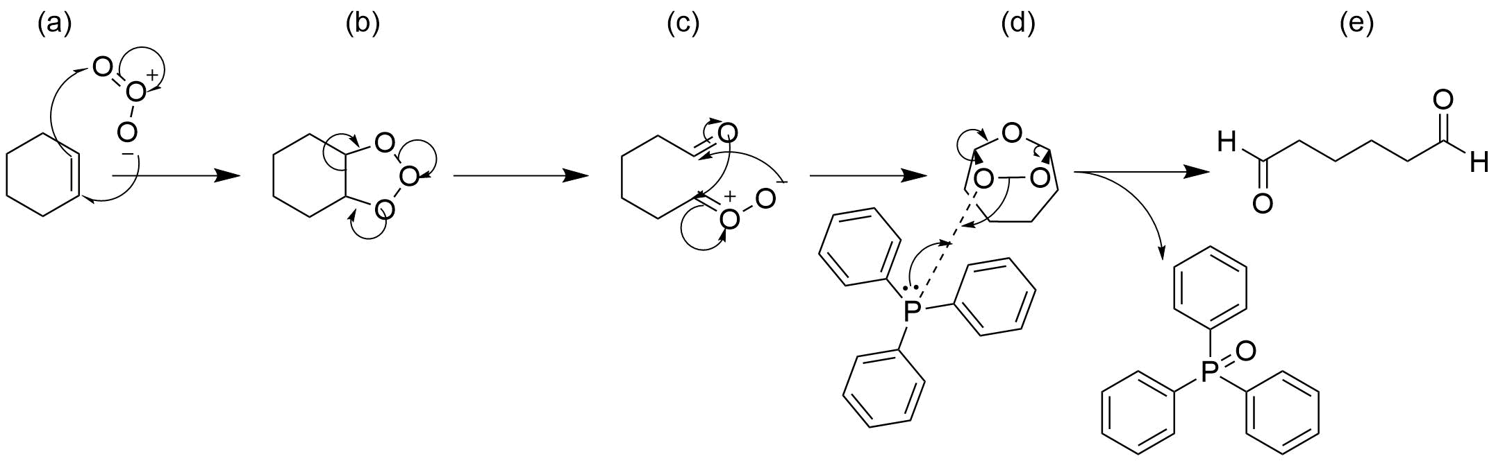
Resultados y discusión
Esquema 4: Mecanismo de reacción propuesto.
Carey, F.A; Sundberg, R. Advanced Organic Chemistry, 5th ed.; Springer, Ed.; 2007.

Slide 7
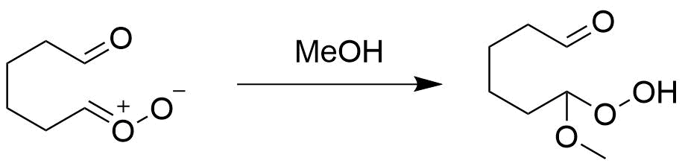

Resultados y discusión
$α$-Hidroperoxi éter.
Keaveney, W. P.; Berger, M. G.; Pappas, J. J. The Journal of Organic Chemistry 1967, 32, 1537– 1542.

Slide 8
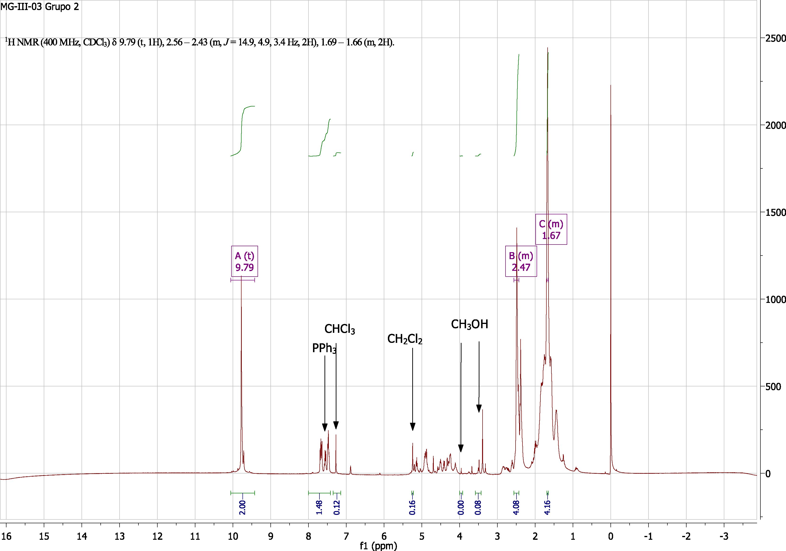
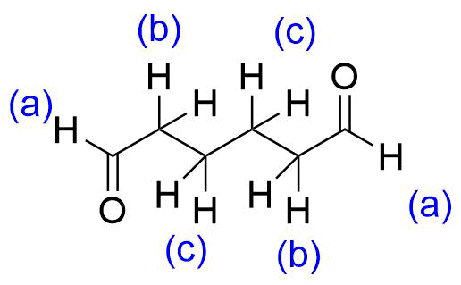
Resultados y discusión
Señal | Int | Mul
a | 2 | s
b | 4 | d
c | 4 | m

Slide 9
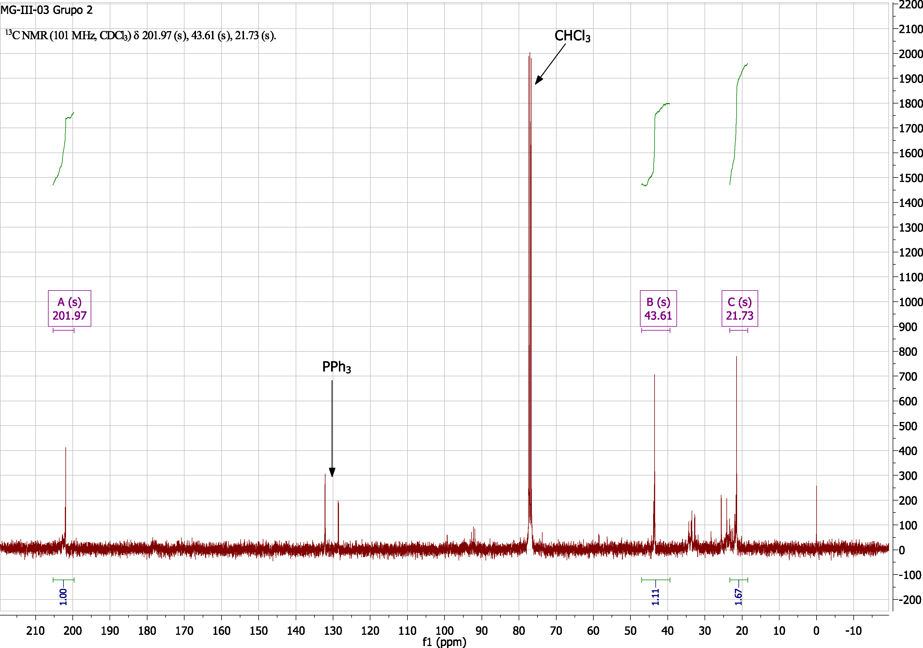
Resultados y discusión

Slide 10
Conclusiones
Preparación de adipaldehído con un rendimiento inferior al 49 %.
Se recomienda cambiar el reactivo reductor, dado que el OPPh₃ presenta polaridades análogas a las del producto.
Se recomienda la eliminación de alcoholes en el medio de reacción, por la posibilidad de formar subproductos.

Slide 11
Referencias
Gilbert, J.C; Martin, S. F. Experimental Organic Chemistry: A Miniscale and Microscale Approach; 2010; pp 537-540.
Wade, L. Organic Chemistry, eight ed.; Pearson: New York, 2015; pp 328-390.
Morrsion, R.; Boyd, R. Organic Chemistry; Prentice-Hall: New York, 2002; pp 218-219.
Miller, S. A.; Bobbit, J. M.; Leadbeater, N. E. Org. Biomol. Chem. 2017, 15, 2817-2822.
Liu, S.T.; Reddy, K. V; Lai, R, Y. Tetrahedron 2007, 63, 1821-1825.
Daw, P.; Petakamsetty, R.; Sarbajna, A.; Laha, S.; Ramapanicker, R; Bera, J. K. Journal of the American Chemistry Society 2014, 136, 13987-13990.
Carey, F.A; Sundberg, R. Advanced Organic Chemistry, 5th ed.; Springer, Ed.; 2007.
Criegee, R. Angewandte Chemie International Edition in English, 1975, 14, 754-752.
Knowles, W.; Thompson, Q. The Journal of Organic Chemistry 1960, 25, 1031-1033.
Keaveney, W. P.; Berger, M. G.; Pappas, J. J. The Journal of Organic Chemistry 1967, 32, 1537-1542.

Slide 12
Gracias

Slide 13
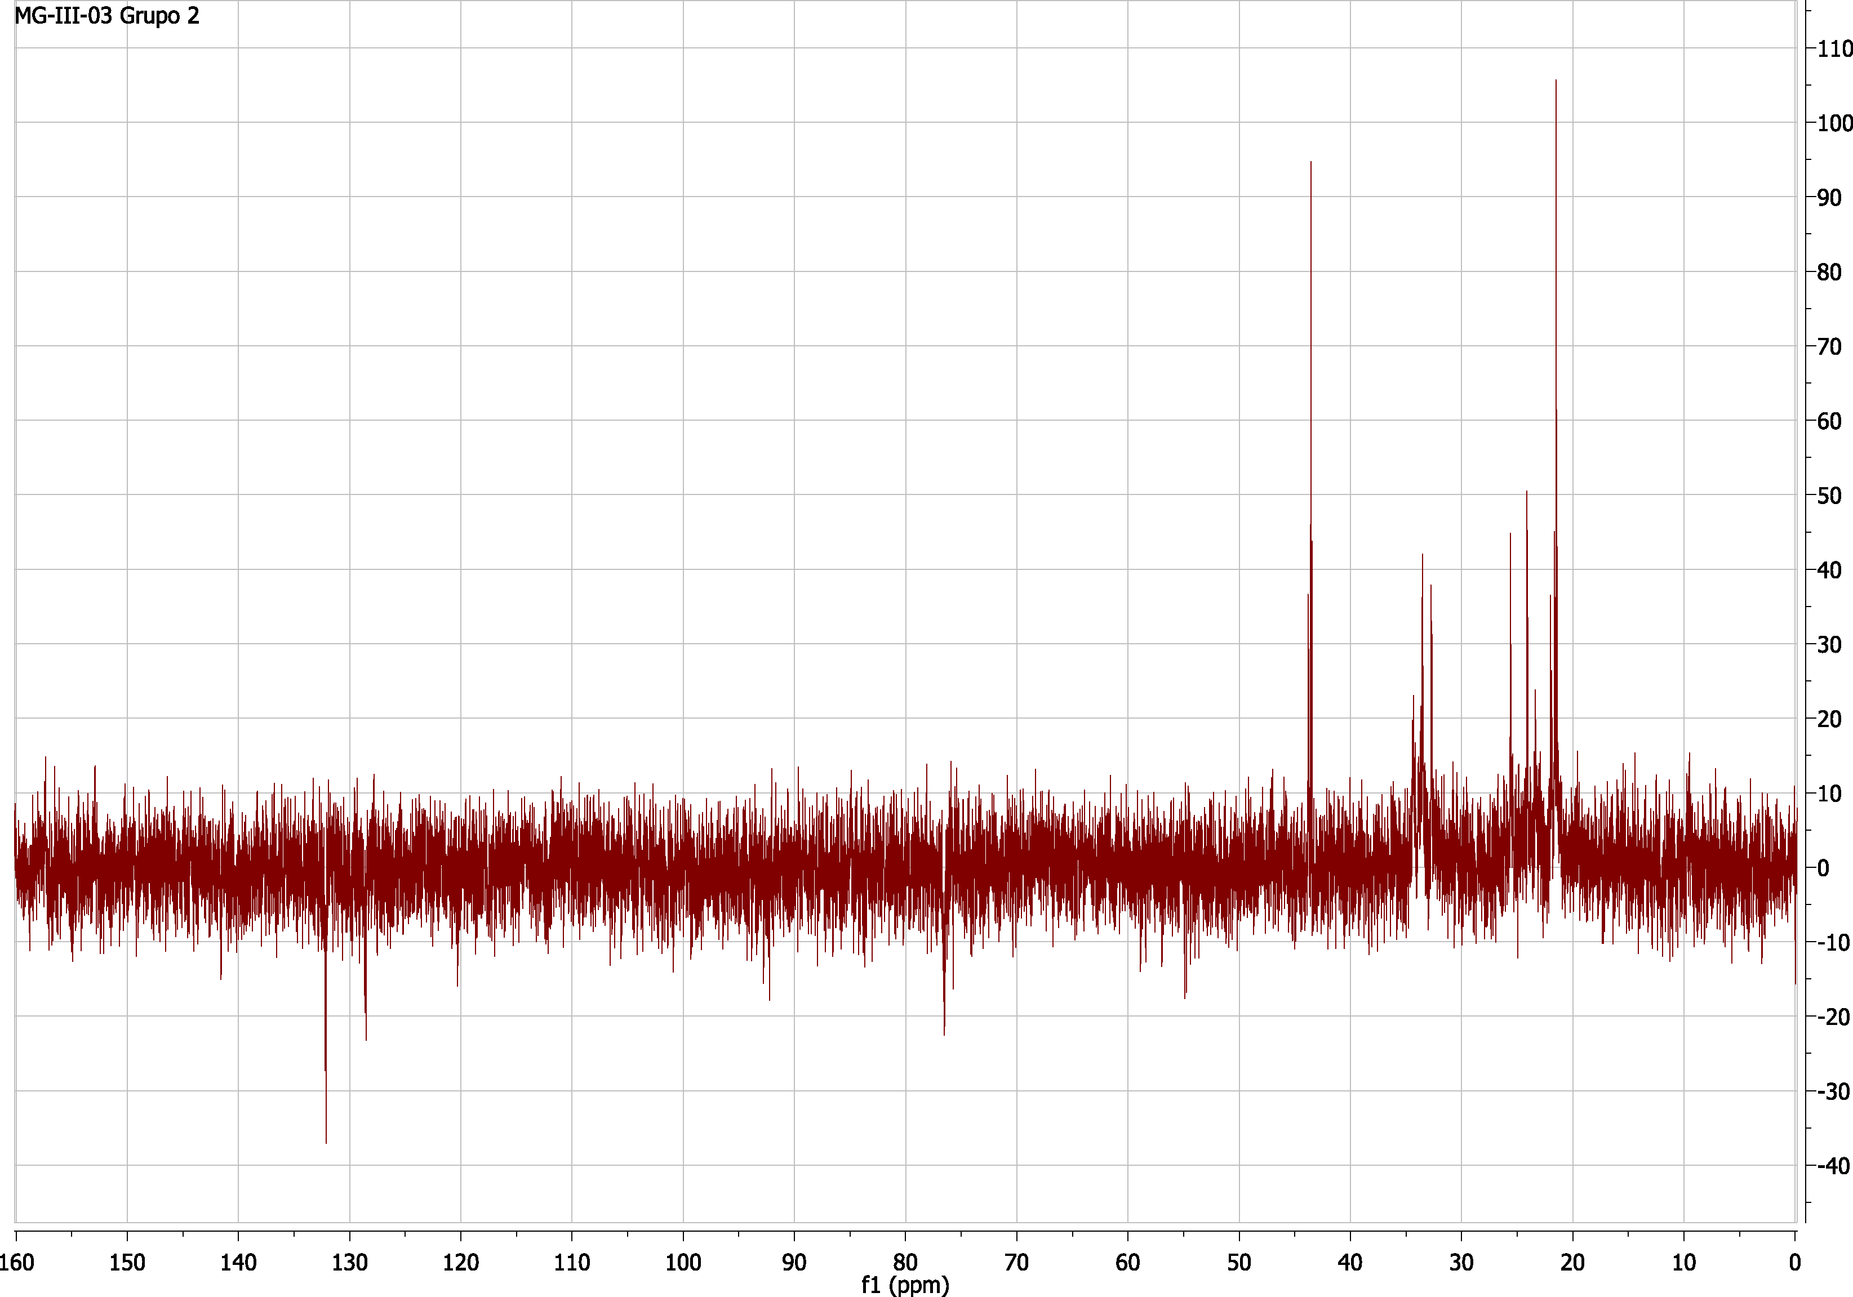
Resultados y discusión

Slide 14
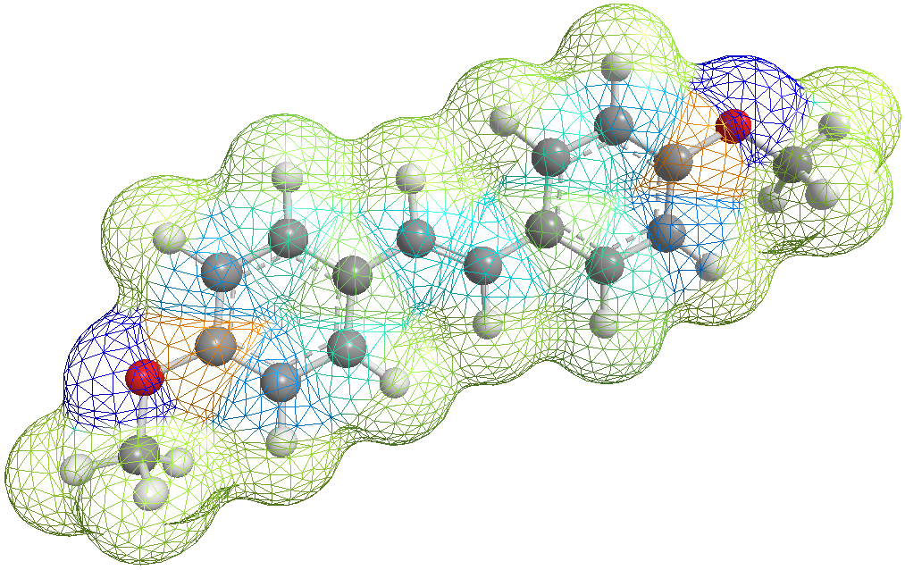
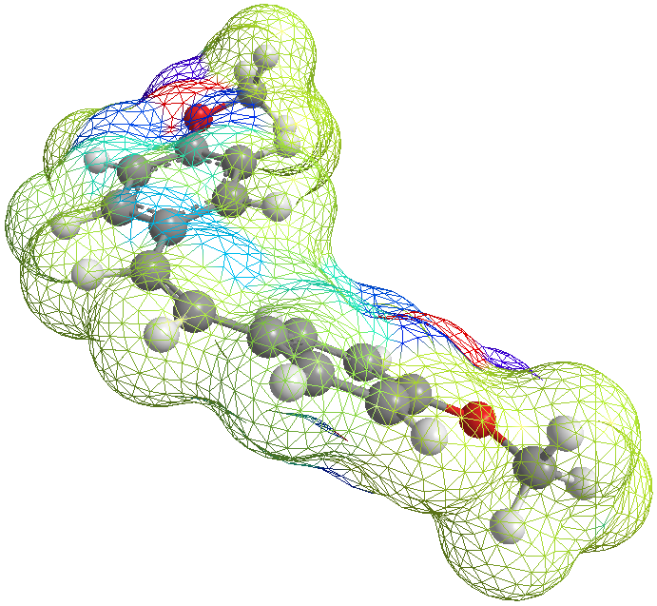
23.4982 kcal/mol
12.1013 kcal/mol

Slide 15
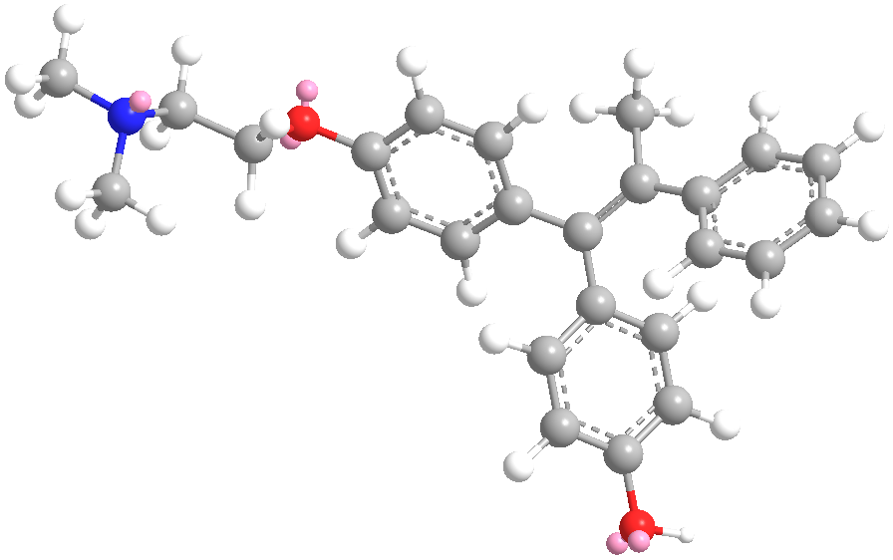
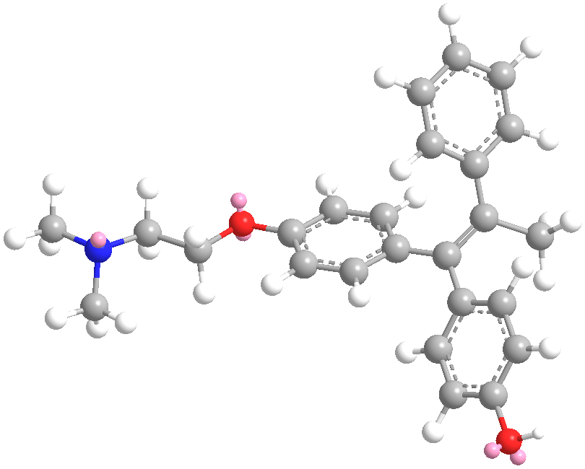
48.3852 kcal/mol
47.1725 kcal/mol

Slide 16
